Slide 1
Voz y respiración
arte y cultura

Slide 2
Respiración Teatral importancia: Fundamental para la proyección de la voz, la resistencia y la emoción en la interpretación
Diafragmática
La más utilizada en el teatro, permite un control total de la voz.
Toráxica
Tipos de respiración
Menos eficiente, se utiliza cuando se requiere una mayor intensidad emocional.
Inadecuada para el teatro, limita la proyección y puede causar tensión.
Clavícula
. I.

Slide 3
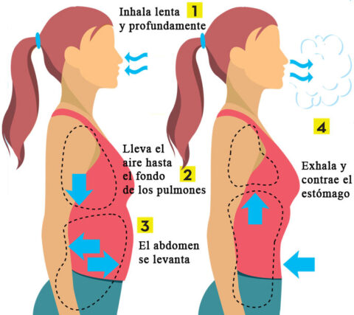
Técnicas de Respiración
Respiración profunda:
Llenar los pulmones completamente, asegurando una buena columna de aire para la proyección vocal.
Control de la exhalación:
Mantener el aire mientras se habla, sin que la voz se apague o se pierda.
Ejercicios respiratorios:
Inhalar por la nariz y exhalar por la boca.
Respiración en 4 tiempos: Inhalar 4 tiempos, mantener 4 tiempos, exhalar 4 tiempos, y descansar 4 tiempos.
Ejercicios de relajación del diafragma: Reducir tensiones para facilitar la respiración

Slide 4
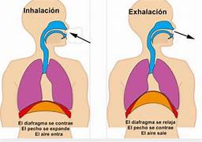
3. Proyección Vocal
Definición: Capacidad de emitir la voz de manera clara, fuerte y sin esfuerzo, para que llegue a todo el público.
Técnicas:
Usar el diafragma: Ayuda a proyectar la voz sin forzar la garganta.
Postura correcta: Mantener la espalda recta y los hombros relajados para facilitar el paso del aire.
Claridad y articulación: Usar correctamente la lengua, los labios y la mandíbula para evitar sonidos apagados o incomprensibles.

Slide 5
Cuidado de la Voz
Hidratación: Mantener la garganta hidratada bebiendo agua a temperatura ambiente.
Evitar forzar la voz: No gritar ni hablar en exceso.
Reposo vocal: Descansar la voz cuando sea necesario, especialmente durante ensayos intensivos

Slide 6
5. Ejercicios de Calentamiento Vocal
Ejercicios de resonancia:
Vibraciones en los labios ("brrrr").
Sonidos nasales ("mmm").
Escalas vocales: Practicar diferentes tonos y alturas para calentar las cuerdas vocales.
Ejercicios de dicción: Practicar trabalenguas o frases rápidas para mejorar la claridad de la pronunciación.

Slide 7
6. Relación entre Respiración y Emoción
Voz como herramienta emocional: La respiración influye directamente en la expresión emocional.
Respiración agitada: Para momentos de tensión o pánico.
Respiración profunda: Para calma o reflexión.
Ejercicio de conexión emocional: Trabajar la respiración para alinear las emociones del personaje con las necesidades vocales.

Slide 8
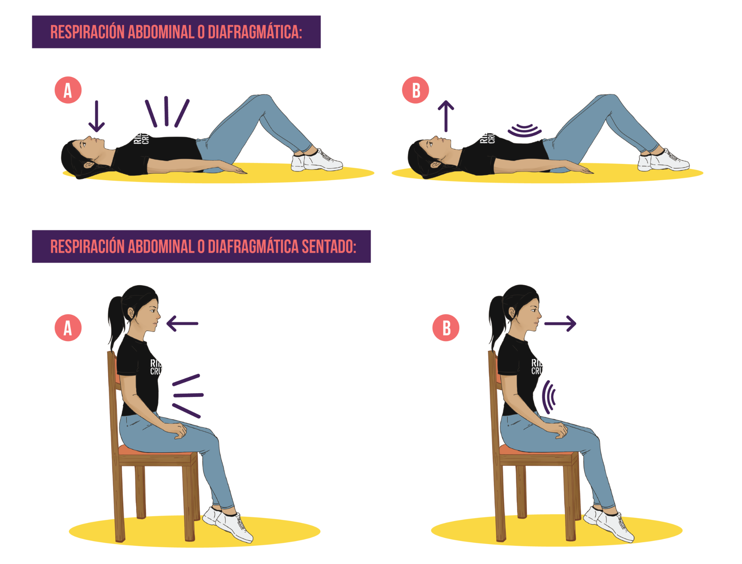
Elementos Físicos Relacionados
.
Postura: La postura afecta la apertura del diafragma y la facilidad de la respiración.
Relajación muscular: Evitar tensiones innecesarias en cuello, hombros y mandíbula para una mejor proyección vocal.

